Slide 1
Práce s daty na Pop Messe
Ivan Bařina & Tomáš Pokorný

Slide 2
Data jsou vše!

Slide 3
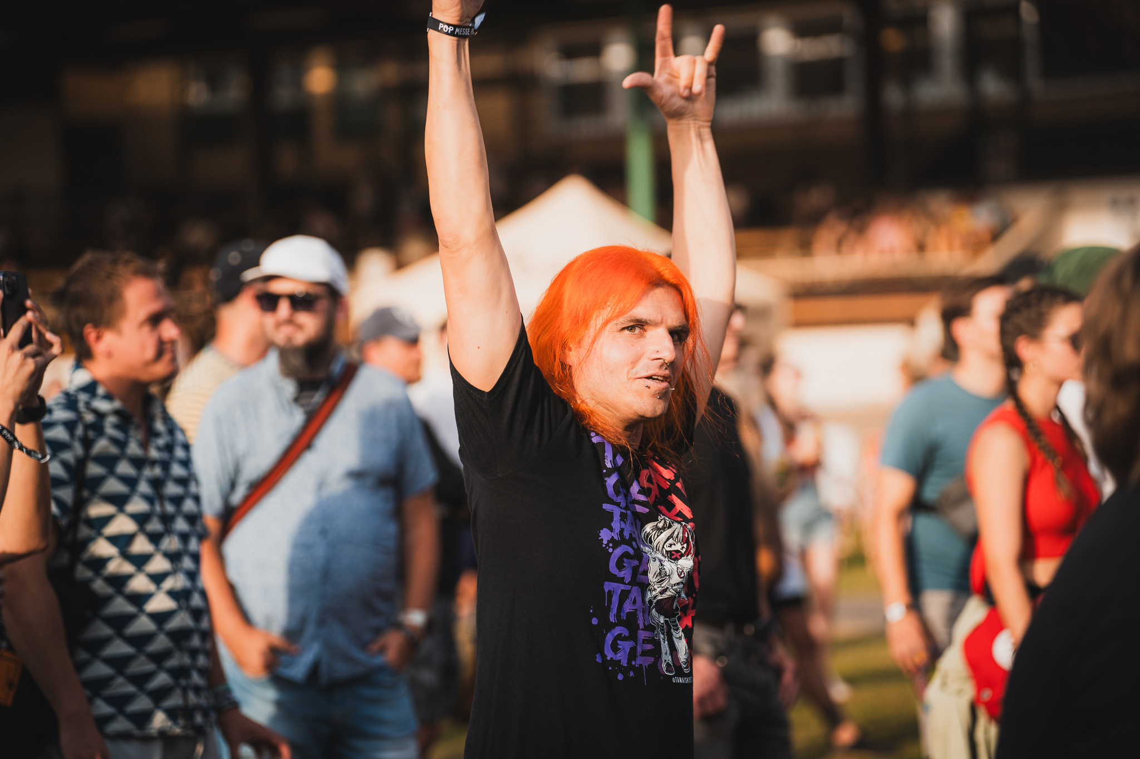

Slide 4
Získání co nejrelevantnějších dat
Předprodejní systémy
Cashless řešení
Přímá odezva od návštěvníků (dotazník)
Online měřící a statistické systémy (META, analytics, ..)

Slide 5
Správné čtení a následné využití dat během kampaně
Přesné cílení
(region, věk, zájmy)
Reakce na potřeby návštěvníků
(doprava, ubytování, doprovodné aktivity)
Časování kampaně
Retargeting (newsletter, META pixel, Google tag)

Slide 6
Statistika nuda je

Slide 7
má však cenné údaje

Slide 8
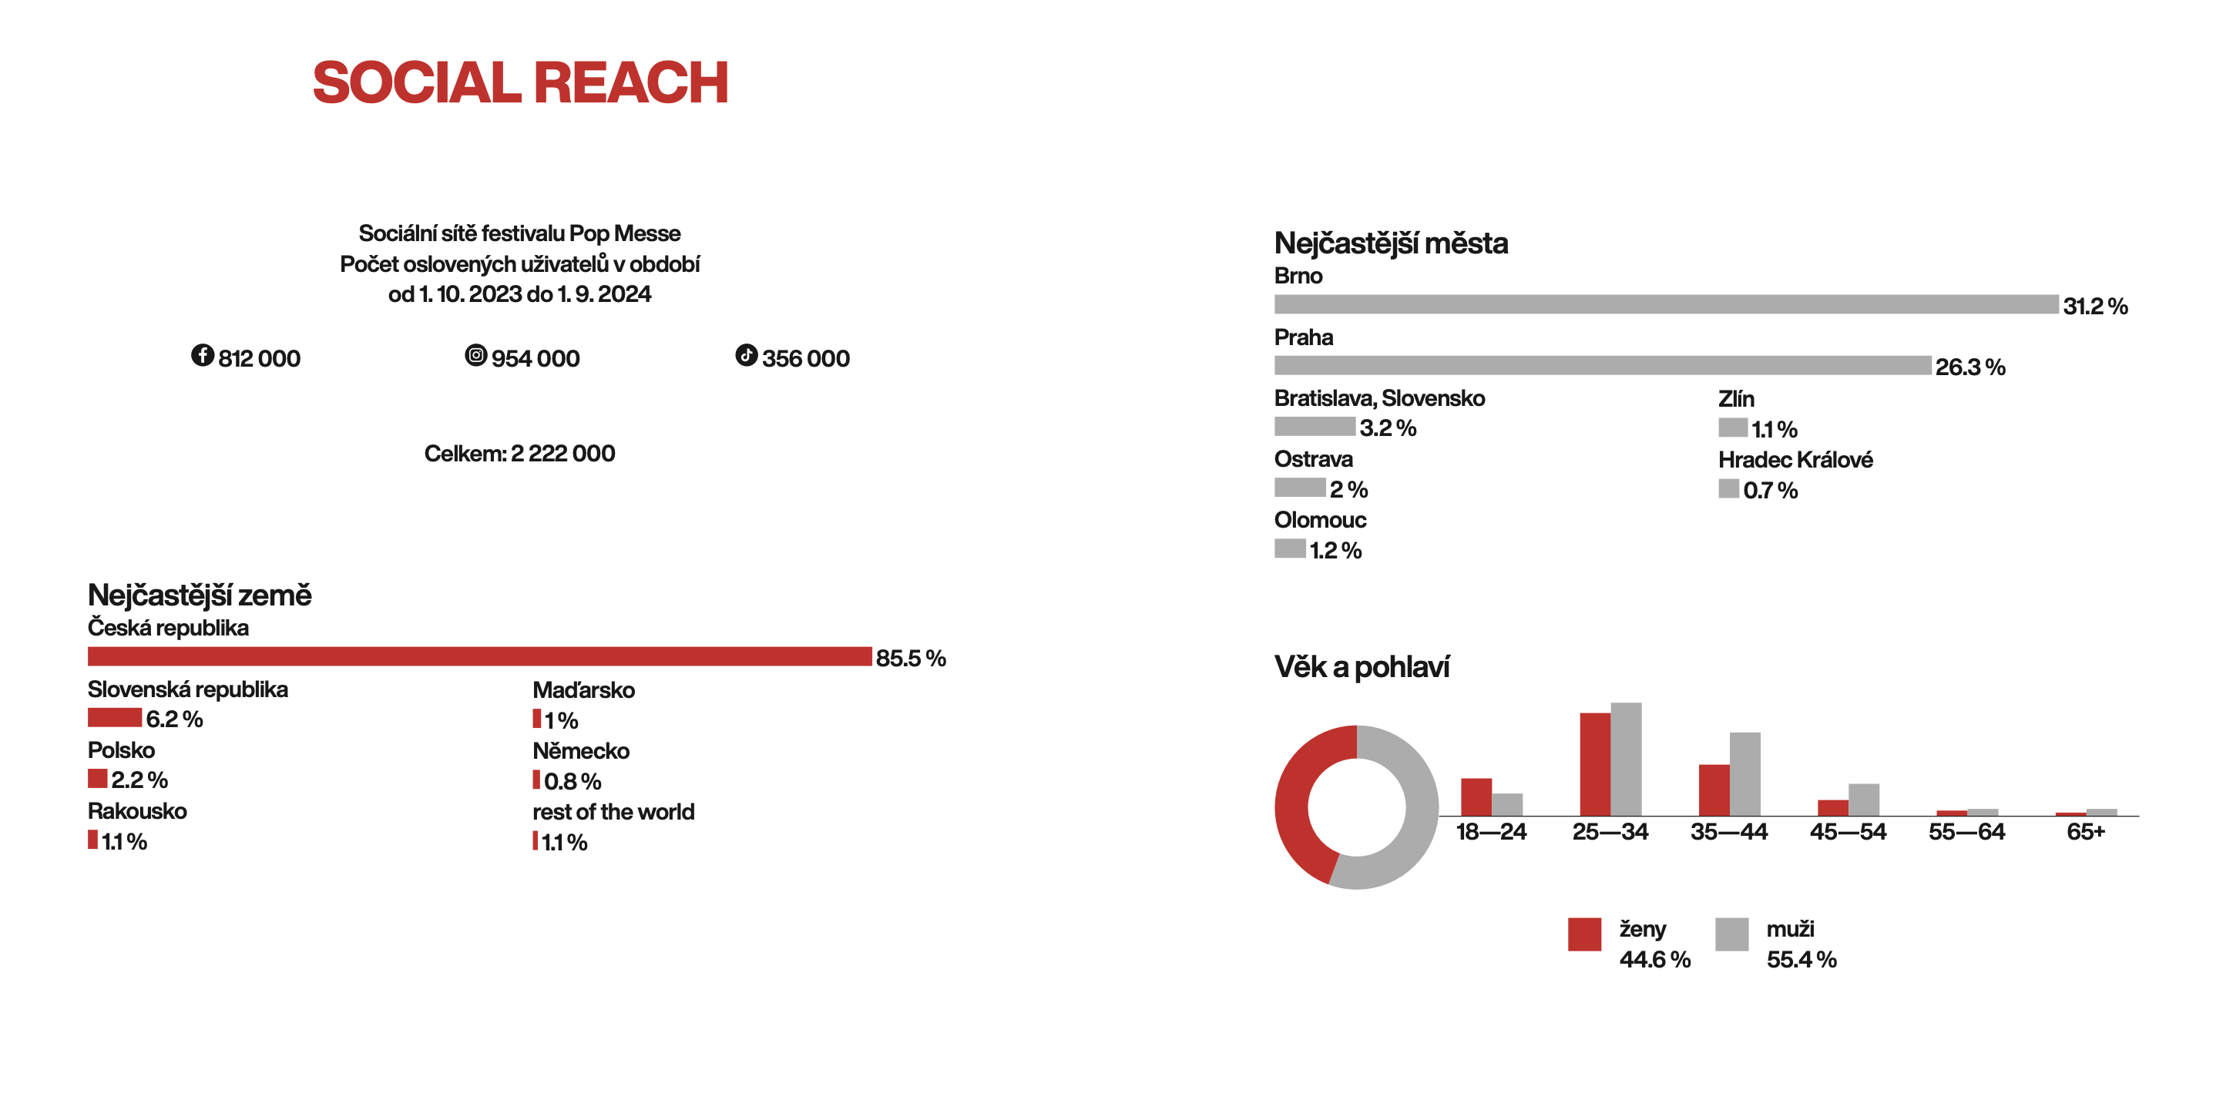

Slide 9
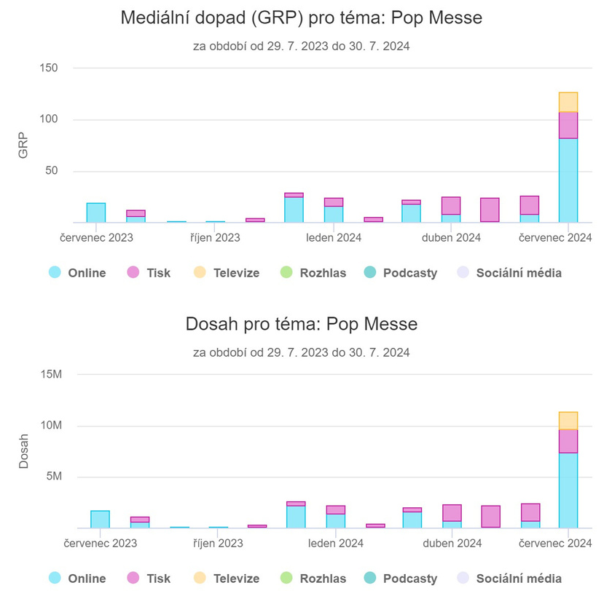

Slide 10
Určení kapacity je základ

Slide 11
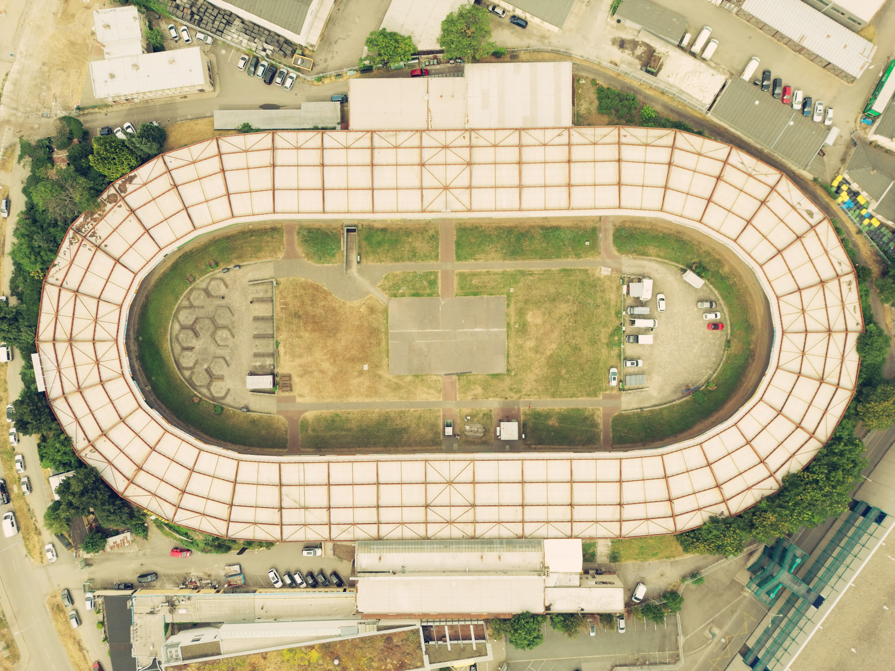

Slide 12
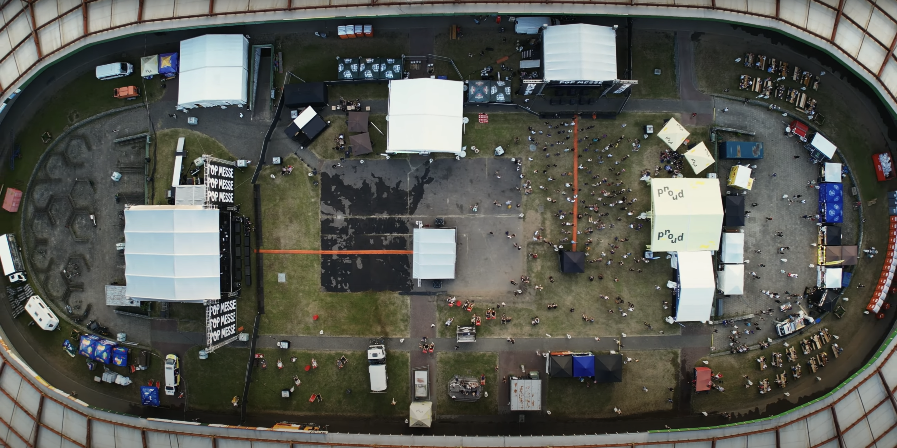

Slide 13
Kapacita
I. parametr:
počet návštěvníků, pozvaných hostů a pracovníků
II. parametr:
počet podií a jejich fungování v čase
III. parametr:
počet dnů trvání akce
(tyto parametry definují potřebnou kapacitu areálu)

Slide 14
Kapacita
Celkový počet návštěvníků ovlivní techniku stages - výkon zvuku, velikost pódia (v kombinaci s požadavky umělců), vybavenost obrazovkami apod.
Dramaturgie ovlivní počet a velikosti stages
(„mačkající se“ lidé tvoří atmosféru)

Slide 15
Kapacita
Čas a počty dnů ovlivňují potřebu fyzického prostoru - víc = víc (víc stínu, sezení, místa na válení se, soukromí)
Personálně se ovšem nic nemění.
V kombinaci s programem, skladbou návštěvníků podle věku a místa odkud se řeší propustnost na kontrolách a výměnách vstupenek, bran, dobíjecích stanic a barů - personálně i technického vybavení. Jejich obsazenost a přelévání v čase.

Slide 16
Sběr dat
Pomůže cashless systém!
navíc umí:
Vyšší kvalita služeb
Transparentnost plateb
Zrychlí služby
A SBÍRÁ DATA!

Slide 17
Nákup a prodej
Z výsledných dat zjistíme:
- Co je populární, v jakém čase a kde
- Vztah k technologiím podle typu dobíjení
- Opačným pohledem i náznak popularity umělce

Slide 18
Zóny
Čip jako kontrolní mechanismus při kontrolách lidí na vstupech.

Slide 19
Další krok
KDO
Spojení s ticketingem!

Slide 20
